Slide 1
Recursividade
Prof. Fabio Okuyama

Slide 2
Função Recursiva
É uma função que realiza uma chamada "para ela mesma", para resolver algum problema;
O problema é quebrado em partes menores para ser resolvido;
O(s) caso(s) mais simples é(são) resolvido(s) de imediato;
Os demais casos são quebrados reduzindo a sua dificuldade;

Slide 3
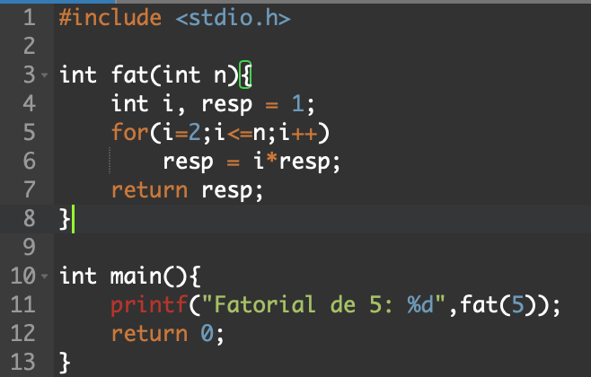
Exemplo Clássico: Fatorial
Caso mais simples: Fatorial de 1 e de 0 é 1.
O fatorial de n é igual a n * (n-1)!

Slide 4
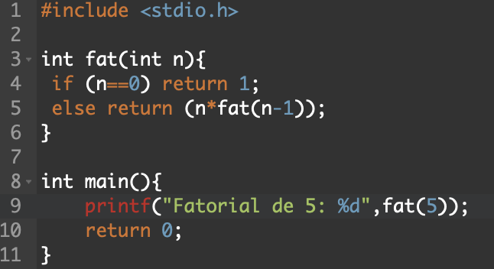
Exemplo Clássico: Fatorial
Caso mais simples: Fatorial de 1 e de 0 é 1.
O fatorial de n é igual a n * (n-1)!

Slide 5
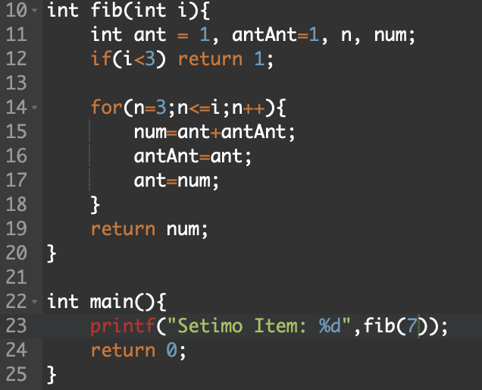
Exemplo: Série de Fibonnacci
Série de Fibonnacci
1, 1, 2, 3, 5, 8, 13, 21, 34…..
o caso base é: o primeiro e o segundo elemento são 1.

Slide 6
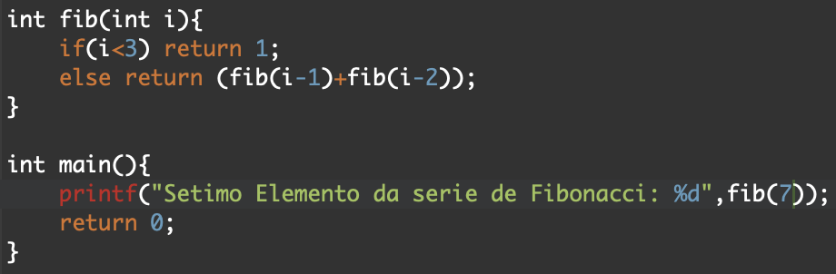
Exemplo: Série de Fibonnacci
Série de Fibonnacci
1, 1, 2, 3, 5, 8, 13, 21, 34…..
o caso base é: o primeiro e o segundo elemento são 1.

Slide 7
Como usar em estruturas?
Remover e imprimir itens da Pilha até esvaziar:
Caso mais simples: pilha vazia = não fazer nada…
void esvaziar(pilha* p){
if(vazia(p)) ; // fazer nada;
else{
printf("Elemento removido da pilha: %d\n", pop(p)); esvazia(p);
}
}

Slide 8
remover e imprimir itens de uma fila
caso mais simples: fila vazia - não fazer nada
void esvaziar_fila(fila *f){
if (vazia(f)) ;
else{
printf("Elemento: %d\n", remover(f));
esvaziar(f);
}
}

Slide 9
Exercícios
1 - Elaborar programa que receba um valor inteiro positivo n e, que calcule o somatórios dos números inteiros de 1 até n;
2 - Elaborar programa que receba base e potência (inteiros positivos) e calcule o valor resultante. Dica: Qual o caso mais simples?
3 - o que o programa do próximo slide faz?? Dica: realizar teste de mesa.

Slide 10
#include <stdio.h> #define TAM 8
void imprimeVetor(int vet[]){ int i; printf("vetor: "); for(i=0; i<TAM; i++) printf("%d ",vet[i]); }
void deslocarD(int vet[],int indice, int elementos){ printf("Chamada: deslocarD(vet, %d, %d)\n",indice,elementos); if(elementos==0) return; //fazer nada if(elementos+indice>TAM -1) return; //fazer nada, ultrapassou limite else{ if(elementos==1){ vet[indice+1]=vet[indice]; } imprimeVetor(vet); deslocarD(vet,indice+1, elementos -1); deslocarD(vet,indice,elementos-1); } }
int main(){ int vetor[]={1,2,3,5,6,7,0,0}; imprimeVetor(vetor); deslocarD(vetor,3,3);
}

Slide 11
